Slide 1


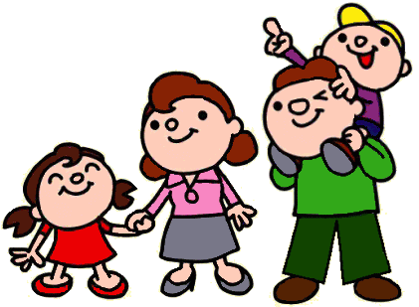
SUNUM
KIRIKKALE REHBERLİK VE ARAŞTIRMA MERKEZİ
SUNUM KONUSU
ANNE BABA TUTUMLARI

Slide 2
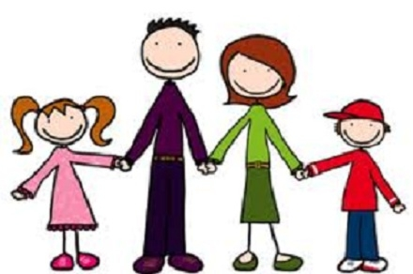
Kişilik gelişiminde aile çok önemli bir rol oynar.
Çocuğun aile ortamında olumlu kişilik özellikleri geliştirmesi ve iyi bir eğitim alması için ailenin çocuğa karşı sergilediği sağlıklı tutumlar çok önemlidir.
Anne babanın kişilik özellikleri, yetiştikleri çevre ve sosyo-kültürel yapıları çocuk geliştirme tutumlarını etkileyebilir.

Slide 3
Peki, hangi çocuk yetiştirme biçimi bu hedeflere ulaşmamıza yardımcı olur?
Çocuklarımız için istediğimiz bu ise, bunu başarabilmemiz için nasıl davranmalıyız?

Slide 4
ANNE BABA TUTUMLARI
AŞIRI BASKICI (OTORİTER) TUTUM
İLGİSİZ(DUYARSIZ) TUTUM
AŞIRI HOŞGÖRÜLÜ (İZİN VERİCİ) TUTUM
TUTARSIZ(KARARSIZ) TUTUM
AŞIRI KORUYUCU TUTUM
MÜKEMMELLİYETÇİ TUTUM
DEMOKRATİK TUTUM

Slide 5
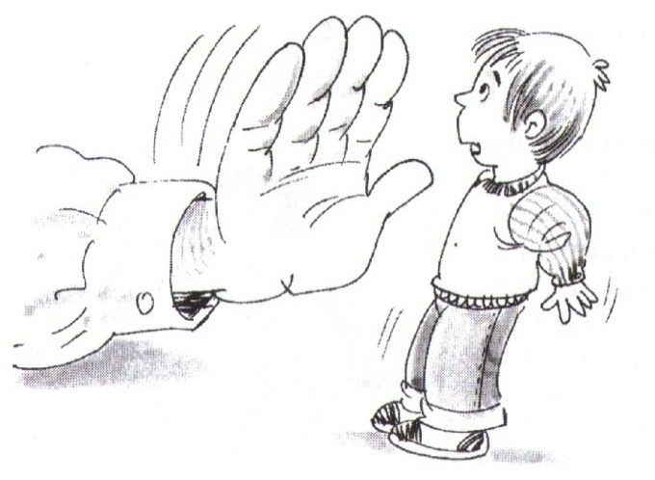
AŞIRI BASKICI VE OTORİTER TUTUM
Ebeveyn aşırı kontrollü
Daha az sıcak ilişki
Katı kurallar
İtaat önemli
Ceza

Slide 6
Bu tutumu benimseyen anne babalar, aşırı kontrollüdür.
Etkileşimlerinde daha az sıcak ilişkiler kurarlar.
Çocuğun gelişim düzeyini ve isteklerinin dikkate almadan, ondan kendilerinin uygun gördüğü gibi davranmalarını isterler.
Sürekli eleştiren, yargılayan, suçlayan anne-babalardır.
Çocuğa nedenleri açıklanmayan kurallar konur ve bu kurallar katı bir şekilde uygulanır ve itaate önem verilir.
Ailenin istediği davranışlar yerine getirilmediğinde çocuk cezalandırılır.
Çocuğun başına kötü şeyler gelir diye kendi başına bir şeyler yapmasına izin vermezler.Çocuğun tüm ihtiyaçları büyükleri tarafından karşılanmaya çalışılır.

Slide 7
OTORİTER BİR AİLEDE YETİŞEN ÇOCUKLARIN ÖZELLİKLERİ
Özgüvenleri azdır,
Çekingendirler,
Başkalarına karşı aşırı bağımlıdırlar,
Başkalarının etkisinde kolayca kalabilirler,
Sosyal ilişkileri zayıftır,
Yoğun öfke duygusu yaşayabilirler,
Saldırgan eğilimli olabilirler.
Karar verme becerileri gelişmemiştir.
Hayatları boyunca pasif ve edilgen bir kişilik sergilerler.

Slide 8
KİŞİLİK GELİŞİMİ ÜZERİNDEKİ ETKİLERİ
Çocuk içine kapanık, çekingen, itaatkar olabileceği gibi aşırı saldırgan ve zorba da olabilir.
Çocukta daima güçlü olma ve kendinden zayıfları ezme isteği vardır.
Kendine güveni hemen hemen yok gibidir.
İleri yaşlarda sıkıntılar karşısında dayanıksız ve çaresiz kalır.
Hata yapanlar mutlaka cezalandırılmalıdır görüşünü benimserler.
Rutin ve sınırları belli olan iş ve meslekleri seçerler.
En küçük bir hatada bile hoşgörüleri olmayabilir.
Okul yaşamlarında fazla başarılı olamazlar.
Anne-babalarının (veya bir otoritenin)olmadığı ortamlarda kendilerini boşlukta hissederler ve bir otorite bulma arayışı içine girerler. Çocuk alacağı ağır cezalardan kaçmak için yalan söyleyebilir.
İnsanlar tarafından kolay kandırılabilir, yanlış hareketler yapmaya eğilimlidir.
Aşırı hassas, kırılgan ve hastalıklı bir kişilik yapısı görülebilir. Sürekli eleştirildiği için aşağılık duygusuna kapılabilir.
Bu çocuklar kötü muameleye maruz kalmaktan korktukları için anne ve babaya karşı uysal olmaktadır, fakat içten içe anne babaya karşı düşmanlık duyguları geliştirirler.
Sürekli kusurları aranan çocuk streslidir, ve stresliyken hata yapma olasılığı artar.

Slide 9
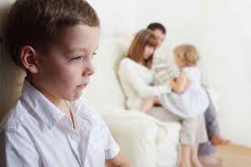
İLGİSİZ VE DUYARSIZ ANNE-BABA TUTUMU
İhtiyaçlara kayıtsız kalma
Araştırmalar ilgisiz tutuma sahip ebeveynlerin çocuklarının öğretmenine ve arkadaşlarına olumsuz davranışları ve evdeki eşyalara zarar verme arasında yakın ilişki bulmuştur.
Dikkat çekmeye yönelik davranışlar sıklıkla görülür.

Slide 10
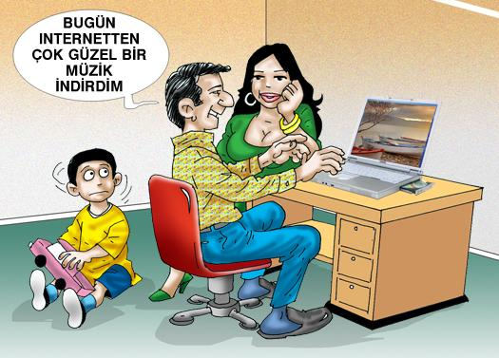
İlgisiz anne-babalar çocuğun isteklerine karşı herhangi bir sınırlama getirmezler ve onun istek ve gereksinimlerine karşı kayıtsız davranırlar.
Çocuklarını önemsemezler ve onların ihtiyaçlarını görmezden gelirler.
Bu ailelerde yetişen çocuklar:
-zamanla olumsuz davranışlar göstermeye başlarlar.
-dikkat çekmeye ve çevreye varlığını ispatlamaya çalışırlar.
- saldırgan, iletişim sorunları yaşayan ve özgüveni düşük bireyler olabilirler.

Slide 11
İLGİSİZ BİR AİLEDE YETİŞEN ÇOCUKLARIN ÖZELLİKLERİ
Çocuk dikkat çekmek için etrafına zarar verebilir,
İnsanlarla ilişki kuramaması sonucu sosyal gelişmesinde gecikme ve saldırganlık sergileyebilir,
Sözlü iletişim yetersizliğinden dolayı dil gelişiminde gecikme, konuşma bozuklukları ortaya çıkabilir,
Özgüven sorunu yaşayıp tamamen içedönük olabilir,
Hayattan ve kendisinden beklentisi olmaz. Kendini günlük olayların akışına bırakıp, anlık doyumlarla yetinir.
Yine ilgisiz ailelerin çocukları incelendiğinde,iç tepkileriyle hareket eden,okula karşı ilgisiz zamanını boşa harcayan ailesinin onaylamadığı arkadaşlar edinen,içki ve sigaraya başlamış veya başlamaya eğilimli çocuklar oldukları saptanmıştır.Araştırmalara göre,çocukların ileriki yaşlarda engellenmeye karşı hoşgörüsüz oldukları ve sık sık suç işledikleri görülmüştür.

Slide 12
KİŞİLİK GELİŞİMİ ÜZERİNDEKİ ETKİLERİ
Okula ilgisizlik
Zamanı iyi değerlendirememe
Yanlış arkadaşlıklar kurma
Zararlı alışkanlıklara başlama eğilimi
Kural tanımama
Suç işlemeye eğilimli olma
Uzun vadeli planlar yapamama
Başına buyruk yaşama ve evden ayrılma
Yanlış davranışlara yönelme
Okulu bırakıp, erken yaşta çalışmaya başlama görülebilir.

Slide 13
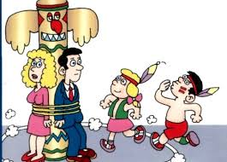
AŞIRI HOŞGÖRÜLÜ (İZİN VERİCİ)TUTUM

Slide 14
Bu tutuma sahip anne babalar çocuklarının isteklerini mantıklı olmasa bile yerine getiriler ve kendi isteklerinden çok çocuğun istekleri ön plana çıkar.
Çocuğa herhangi bir sınır konulmaz ve sınırsız özgür olabilecekleri bir ortam yaratılır.
Çocuğun hatalı davranışları hoşgörü ile karşılanır ve kabul görür.
Çocuk, ailede söz sahibi kişi konumundadır.
İzin verici tutumu benimseyen ailelerde nadiren disiplin uygulanır.
Bu tutumla yetişen çocuklar:
-Daha bağımlı bireyler olurlar.Sosyal açıdan daha az sorumluluk alma eğilimi gösterirler.
-Sosyal gelişim ve özdenetim konusunda daha fazla sorun yaşarlar.Doğruyu yanlışı ayırt etmede sorun yaşayan bireyler olabilirler.

Slide 15
AŞIRI HOŞGÖRÜLÜ (İZİN VERİCİ)TUTUM BİR AİLEDE YETİŞEN ÇOCUKLARIN ÖZELLİKLERİ
Kurallara uymakta zorlanabilir.
Aşırı kabul veya her şeye izin verme çocuğun şımarmasına neden olabilir ve olgunlaşmasını engelleyebilir.
Sorumluluk almakta zorlanabilir ve daha az bağımsız olabilir.
İlgi bağımlısı olabilir.
İsteklerinin anında olmasını bekleyebilirler.

Slide 16
KİŞİLİK GELİŞİMİ ÜZERİNDEKİ ETKİLERİ
Gururlu, kibirli, kendini beğenen kişilik özelliği sergilerler.
Sabırsız, çabuk darılan ve her an dilediğinin yapılmasını bekleyen çocuklardır.
Başkalarının haklarına saygı duymaz.
Kendi istediğinin olması için mücadele verir ve çevreden dışlanır.
Her istediğini yaptırmayı alışkanlık haline getirir.
Kural tanımaz.
Ev dışındaki kurallarla karşılaşınca hayal kırıklığına uğrar.
Her istediği olmadığı için arkadaşlarına uyum sağlamakta güçlük çeker.
Anne-babasına hükmeder ve onlara çok az saygı gösterir.
Bencil ve şımarık olur.
Başkaldırıcı olur ve toplum dışı davranışlar sergiler.
Doyumsuz olur.

Slide 17
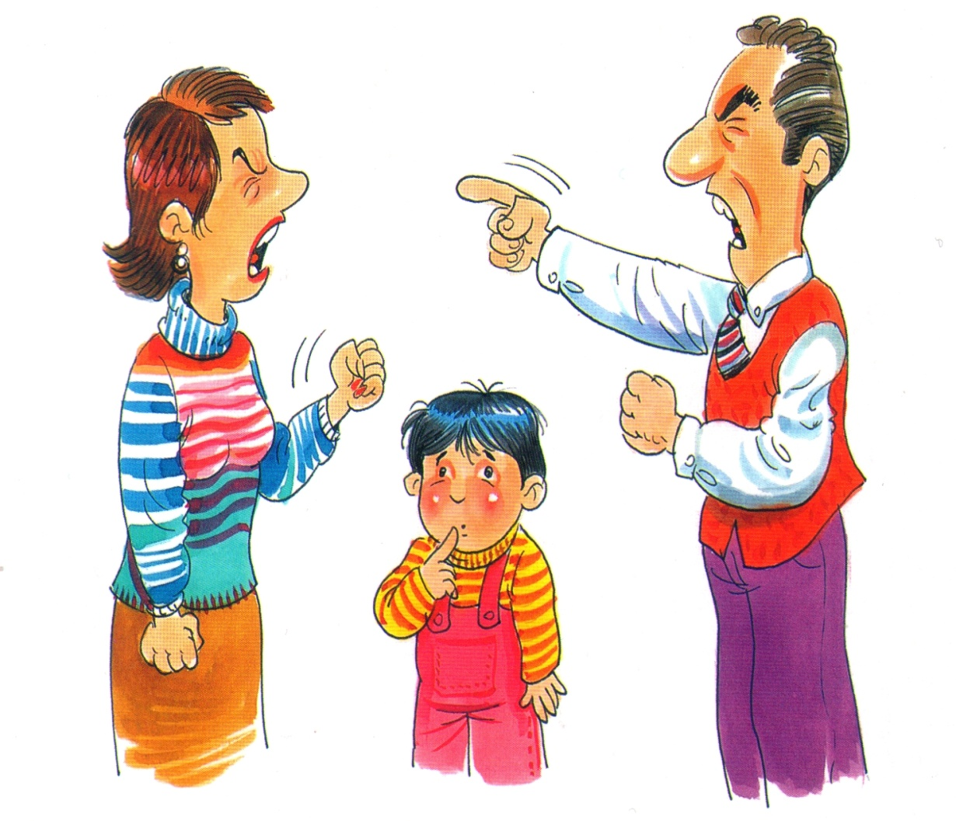
TUTARSIZ(KARARSIZ)TUTUM
Aşırı isyankar,
Kaygılı, güvensiz bir kişilik sergiliyor,
Tutarsız bir kişilik sergiliyor,
Karar vermekte güçlük yaşıyor,

Slide 18
Bu tutuma sahip aileler, aşırı hoşgörülü davranış ve otoriter tutuma arasında gelip giderler.
Çocuğun yaşadığı toplum içinde onaylanan ve onaylanmayan davranışları öğrenmesi gerekir.
Tutarsız tutumu benimseyen ailelerde onaylanan davranışın ne olduğu çocuk tarafından anlaşılmadığı için sorun yaşanır.
Bu tutumu benimseyen ailelerde aynı çocuk için ebeveynlerden birinin doğru bulduğu davranışı diğeri yanlış olarak değerlendirmektedir.
Bu tutuma sahip ailelerde yetişen çocuklar:
-karar vermede zorlanan
-diğer insanlara güven duymayan dengesiz,tutarsız,aşırı isyanlar ya da boyun eğici bireyler olarak yetişebilirler.

Slide 19
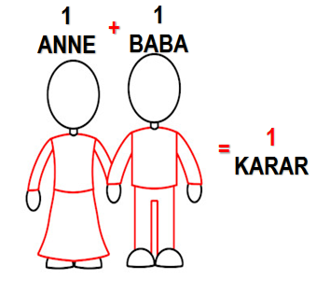
TUTARSIZ (KARASIZ) BİR AİLEDE YETİŞEN ÇOCUKLARIN ÖZELLİKLERİ
Görüşlerini açıkça söyleyemez.
Kendini hiçbir ortamda rahat savunamaz.
Ürkek, herkesin söylediğini kabul eden biri olabilir.
Sinirli, kavgacı, çabuk kırılıp öfkelenen, yalan söyleyen tepkisel bir kişilik yapısı geliştirebilir.
Her zaman adımlarını diğer insanlardan geç atar.

Slide 20
KİŞİLİK GELİŞİMİ ÜZERİNDEKİ ETKİLERİ
Çocuk hangi davranışı, nerede?, nasıl?, ne zaman? yapacağı konusunda bocalar.
“Bu davranışı yaparak nasıl cezadan kurtulurum?” şeklinde bir teknik geliştirir.
Çocuk nasıl davranacağını bilmez.
İç çatışmalar, huzursuzluk ve öncelikle anne babaya sonra da insanlara karşı güvensizlik oluşur.
Doğru kararlar alamaz.

Slide 21
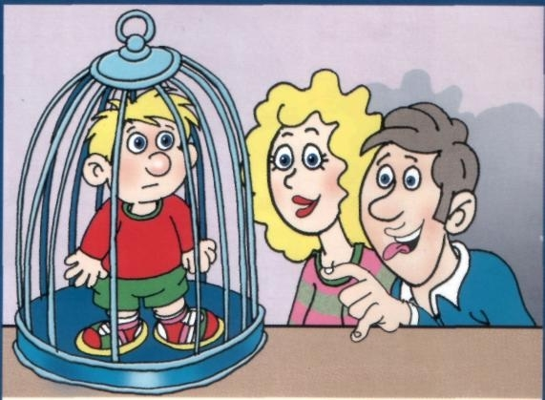
AŞIRI KORUYUCU TUTUM
Aşırı bağımlı, özgüveni gelişmemiş,
Sosyal gelişimi zedelenmiş,
Oyunlarda yer alabilmek için kaba kuvvet uyguluyor,
Tek başına kararlar alamıyor.

Slide 22
Korucu tutuma sahip aileler, çocuklarını aşırı derecede korur ve kontrol ederler.
Çocukların yapabileceği pek çok şey, anne baba tarafından yapılır ve böylece çocukların kendi deneyimleri yoluyla öğrenmeleri engellenir.
Korucu tutum altında yetişen çocuklar:
-kendisini savunamayan, karar verme becerileri gelişmemiş
-kendi işini yapmayan kişiliğe sahip olabilirler.

Slide 23
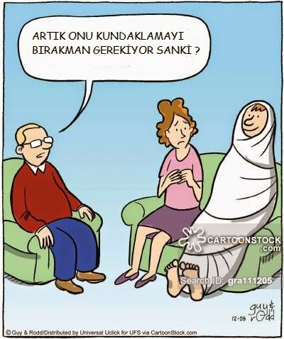

Slide 24
AŞIRI KORUYUCU BİR AİLEDE YETİŞEN ÇOCUKLARIN ÖZELLİKLERİ
Anne babalarına bağımlı olabilirler.
Özgüven geliştirmede zorlanabilirler.
Tek başına ders çalışmakta zorlanabilirler.
Sorun yaşadıklarında, sorunlarını çözecek bir kurtarıcı ararlar.
Kendi başlarına yapabilecekleri işlerde bile başkasının yardımın, yönlendirmesini beklerler.
Karar verme becerileri gelişmeyebilir.
Sosyal ilişkilerinde başarısızdırlar,
Sorumluluk almaktan çekinirler,
Daima başkalarının desteğine ihtiyaç duyarlar,
Karar verme becerileri gelişmemiştir,
Aşırı çekingendirler,
Hayır diyebilme becerileri gelişmemiştir.

Slide 25
KİŞİLİK GELİŞİMİ ÜZERİNDEKİ ETKİLERİ
Hayattan edinmeleri gereken deneyimleri edinmeden hayatla karşı karşıya kaldıklarında uyum sağlamakta güçlük çekmektedirler.
Kendi başına hiçbir şey yapamaz, yapacağına inanmaz.
Dolayısıyla huzursuz ve kaygılı olur.
Çocuk ailesine olan bağımlılığını dış çevreye de genelleyebilir. Onu himayesi altına alabilecek herkese karşı bağımlı olmaya başlarlar.
Ailenin aşırı koruyucu yapısı, çocuğu bencil yapar. Daima dikkat çekmeye, çevresindeki kişilerin ona hizmet etmesini beklemeye başlar.
Toplumsal yaşamda ayakta durma yarışında çocuk başarısız ve mutsuz olabilir.
Ailesinden gördüğü sevgi ve himayeyi ileride eşinden de bekler. Hiç büyümeyen “yetişkin çocuk” olarak kalır.
Davranış bozukluğu (tırnak yeme, kekemelik, alt ıslatma, okul fobisi, yalan, ...vb.) görülür.

Slide 26
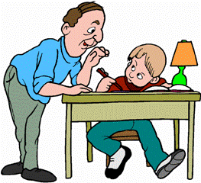
MÜKEMMELLİYETÇİ TUTUM
*Aşırı titiz ya da tam tersi dağınık,
*Arkadaşları çok sınırlı,
*Çok sabit fikirli,
*Her şeyi kendisinin yapmasını istiyor.

Slide 27
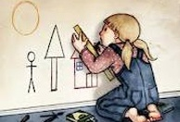
Bu tutuma sahip anne babalar, yaşantıları boyunca ulaşamadıkları amaçlara kendi çocuklarının potansiyellerine bakmadan ulaşmalarını beklerler.
Çocuklarından beklentileri yüksektir ve çocuklarının hata yapmalarını kabullenemezler.
Bu ailelerde yetişen çocuklar:
-bu ağır beklentiler altında ezilerek, sağlıklı bir kişilik geliştiremeyebilirler.
-hep başarıya yönelik çabalarlar ve istedikleri seviyeye ulaşamadıklarından hayal kırıklığı yaşarlar.
-çoğu zaman beceriksiz hissederler.
-kendinin başarısız ve değersiz olduğunu düşünürler.

Slide 28
MÜKEMMELLİYETÇİ BİR AİLEDE YETİŞEN ÇOCUKLARIN ÖZELLİKLERİ
Ağır beklentiler altında ezilerek sağlıklı bir kişilik geliştiremeyebilir.
Hep başarıya yönelik çabalar ve istediği hedeflere ulaşamadığında hayal kırıklığı yaşar.
Çoğu zaman kendisini beceriksiz hisseder.
Kendinin değersiz ve başarısız olduğunu düşünür.

Slide 29
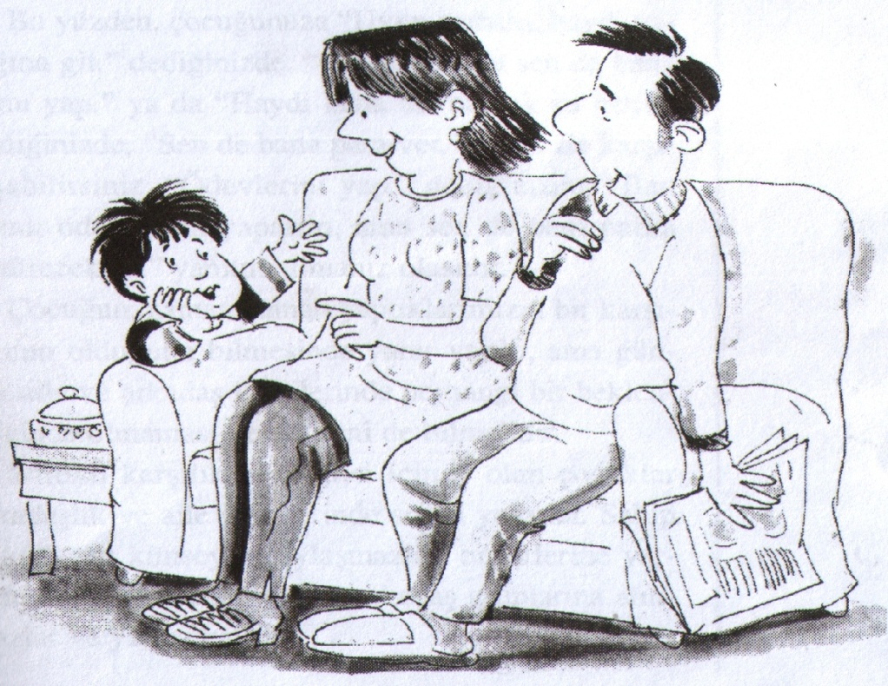
DEMOKRATİK TUTUM
Sosyalleşmiş, işbirliğine açık,
Arkadaş canlısı ve duygusal,
Sosyal açıdan dengeli ve mutlu,
Kendine ve arkadaşlarına güveniyor,
Yaratıcı ve bağımsız,
Kurallara ve otoriteye saygı duyuyor,

Slide 30
Anne-baba tutumları arasında en sağlıklı olan bu tutuda çocuklara hoşgörülü, güven verici ve destekleyici yaklaşımlar benimsenir.
Bu tutuma sahip anne babalar, çocuklarına sıcak davranır ve koşulsuz saygı ve sevgi gösterirler.
Çocukların her durumda düşüncelerini belirtmelerini ve paylaşmalarını desteklerler.
Anne babaların davranışları, birbirleriyle tutarlı ve kararlıdır.
Bu tutuma sahip anne babalar çocuğun kendine özgü bir gelişim kapasitesi olduğunu bilirler ve ona uygun davranırlar.
Çocuklarından gelişimlerine uygun düzeyde olgun davranmalarını beklerler.
Aileler çocukları ile ortak etkinliklerde bulunurlar ve onlara sorumluluk verirler.
Demokratik ailelerde özerk davranışların desteklenmesine dikkat edilir.
Çocuğun kendini ifade etmesine ve özdenetim kazanmasına katkı sağlayacak ortamlar sunulur.

Slide 31
DEMOKRATİK BİR AİLEDE YETİŞEN ÇOCUKLARIN ÖZELLİKLERİ
Sosyal ve duygusal anlamda daha yeterli
Diğer bireylerle daha çok işbirliği içerisinde,
Kendine güvenen,
Uyumlu,
Yaratıcı,
Bağımsız,
Sorumluluk sahibi,
Yardımsever,
Düşüncelerini serbestçe söyleyebilen,
Arkadaş canlısı,
Kendine ve diğer insanlara saygılı,
Özgüvenli
İnsanlara güvenebilen ve sevilen bireylerdir.

Slide 32
KİŞİLİK GELİŞİMİ ÜZERİNDEKİ ETKİLERİ
Atılgan ve yaratıcıdırlar.
Dengeli ve uyumludurlar.
Karar alma becerileri gelişmiştir.
Seçenekli düşünmeyi bilirler, yeni durumlara uymada zorluk yaşamazlar.
Kendilerine güvenirler.
Başkalarının özgürlüklerine saygılıdırlar, kendi özgürlüklerinin sınırlarını bilirler.
Kendi haklarını korurlar,başkalarının haklarına saygı gösterirler.
Arkadaş gruplarına rahatlıkla uyum sağlarlar.
Bir gruba dahil olmada, grup içinde aldıkları görev ve sorumlulukları yerine getirmede zorlanmazlar.
Çevrelerindeki akran ve yetişkinlerle sağlıklı iletişim kururlar.
Fikirlerini serbestçe söyleyebilen ve kendine ait fikirleri doğrultusunda hareket eden,
Kişilik ve davranışları açısından dengeli sorumluluk duyguları gelişmiş ,
Kurallara ve otoriteye karşı körü körüne bağlı olmayan

Slide 33
AİLELERE ÖNERİLER
Çocuklar, kimse ile kıyaslanmamalıdır.
Çocuk koşulsuz sevilmelidir.
"Şu davranışı yaparsan seni severim, şunu yapmazsan seni sevmem" şeklindeki ifadeler veya davranışlar çocuğun ruh sağlığını olumsuz yönde etkiler.
Çocuğun olumsuz davranışları yerine olumlu davranışları ön plana çıkarılmalıdır.
Çocuklara birer birey olarak saygı gösterilmelidir.
Çocuğun duygularını rahatlıkla ifade edebileceği ortamlar sağlanmalıdır.
Çocuklara, gelişim düzeylerine uygun kurallar konulmalı ve bu kuralların gerekçeleri açıklanmalıdır.
Çocuklara günlük yaşamda, karar verme davranışı kazanabilmeleri için ortamlar sağlanmalıdır.
Çocukların günlük yaşamlarında problem çözme becerileri geliştirmeleri desteklenmelidir.

Slide 34
ÇOCUK NEYİ ÖĞRENİR?
EĞER BİR ÇOCUK;
KINANARAK YAŞARSA, SUÇLAMAYI ÖĞRENİR.
UTANÇ İÇİNDE YAŞARSA, SUÇLULUK DUYMAYI ÖĞRENİR.
HOŞGÖRÜYLE YAŞARSA, SABIRLI OLMAYI ÖĞRENİR.
TEŞVİK EDİLEREK YAŞARSA, ÖZGÜVENİ ÖĞRENİR.
DEĞER VERİLEREK YAŞARSA, SAYGI DUYMAYI ÖĞRENİR.
EŞİTLİK ORTAMINDA YAŞARSA, ADALETİ ÖĞRENİR.
SEVGİ İÇİNDE BÜYÜRSE GÜVENMEYİ ÖĞRENİR.

Slide 35
TEŞEKKÜRLER
HAZIRLAYAN: HAMİDE DEMİRLENDİ
REHBERLİK SERVİSİ

Slide 36
KAYNAKÇA
https://slideplayer.biz.tr/slide/3663443/
https://tegm.meb.gov.tr/dosya/okuloncesi/Annebaba%20Tutumlar%C4%B1.pdf
https://kisiselbasari.com/aile-psikolojisi-ve-anne-baba-egitimi-seminer-sunulari-slaytlari.html
https://www.rehberlikservisi.net/tag/anne-baba-tutumlari/

